Slide 1
Технологии Java
Android: Fragments
Кузнецов
Андрей Николаевич
Санкт-Петербургский Государственный
Политехнический Университет

Slide 2
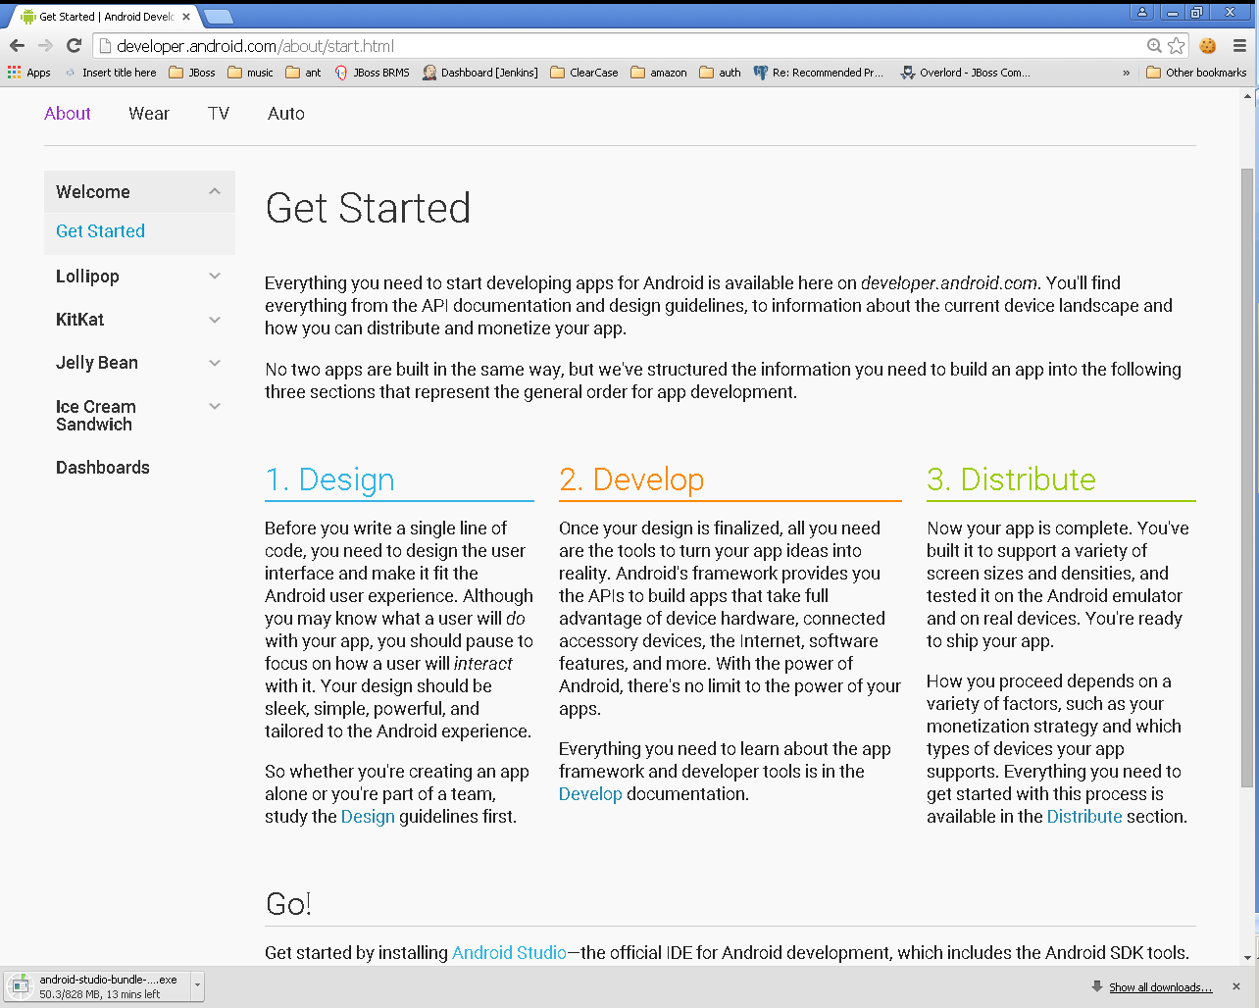

Slide 3
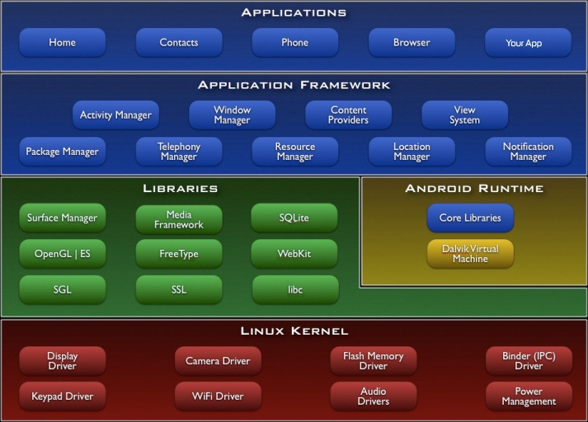
В предыдущих лекциях...
See http://www.android-app-market.com/android-architecture.html

Slide 4
В предыдущих лекциях...
Android Studio
Android SDK
http://developer.android.com/sdk/index.html
Eclipse IDE for Mobile Developers
http://eclipse.org/mobile/
ADT Plugin для Eclipse
https://dl-ssl.google.com/android/eclipse/
Java SE Development Kit 7
http://www.oracle.com/technetwork/java/javase/downloads/jdk7-downloads-1880260.html

Slide 5
В предыдущих лекциях...
Activities
Services
Content Providers
Broadcast Receivers
Intents
As a developer we need only to call and extend these already defined classes to use in our application.

Slide 6
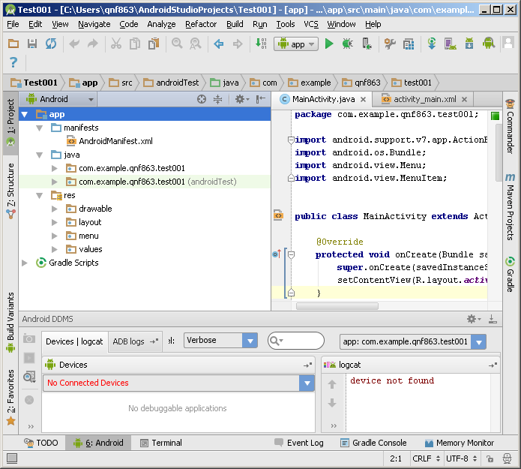
В предыдущих лекциях...

Slide 7
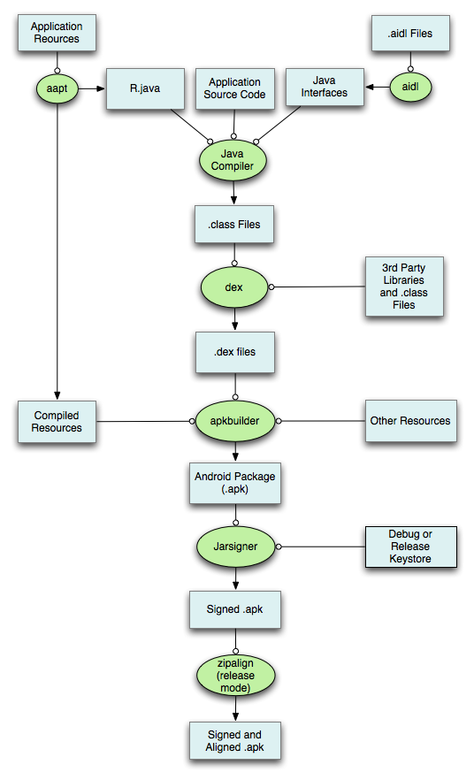

Slide 8
В предыдущих лекциях...
./animator/*
./anim/*
./xml/*
./drawable/*
Bitmap files (png, 9.png, jpg, gif)
State lists
Shapes
Other drawables
./layout/*
./menu/*
./raw/*
./values/*
arrays.xml
colors.xml
dimens.xml
strings.xml
styles.xml

Slide 9
В предыдущих лекциях...
<?xml version="1.0" encoding="utf-8"?> <manifest> <uses-permission /> <permission /> <permission-tree /> <permission-group /> <instrumentation /> <uses-sdk /> <uses-configuration /> <uses-feature /> <supports-screens /> <compatible-screens /> <supports-gl-texture /> <application> <activity> <intent-filter> <action /> <category /> <data /> </intent-filter> <meta-data /> </activity>
<activity-alias> <intent-filter> . . . </intent-filter> <meta-data /> </activity-alias> <service> <intent-filter> . . . </intent-filter> <meta-data/> </service> <receiver> <intent-filter> . . . </intent-filter> <meta-data /> </receiver> <provider> <grant-uri-permission /> <meta-data /> <path-permission /> </provider> <uses-library /> </application> </manifest>

Slide 10
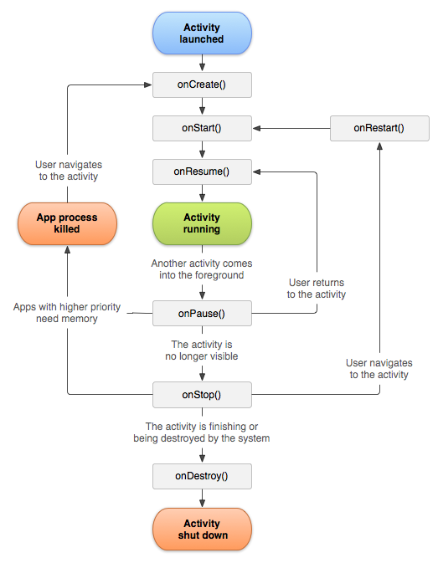
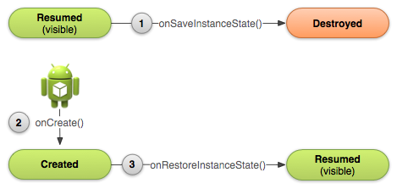
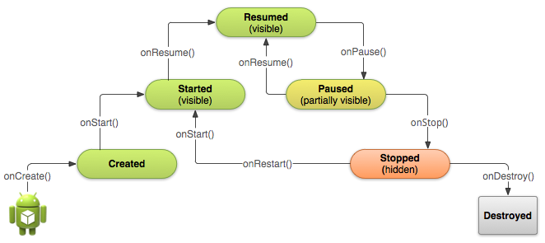

Slide 11
В предыдущих лекциях...
Explicit Intent
Implicit intent
Component
Action
Data
Category
Extras
Flags
Action
Data
Category
Extras
Flags

Slide 12
В предыдущих лекциях...
<resources_name>-<config_qualifier>
resources_name := anim, drawable, layout, menu, raw, value, xml
config_qualifier := qualifier1[-qualifier2[…]]
Примеры:
drawable-ldpi
drawable-en-notouch-12key
values-land-mdpi-v11

Slide 13
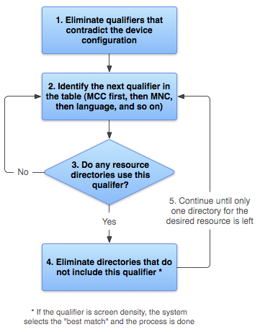
http://developer.android.com/guide/topics/resources/providing-resources.html

Slide 14
В предыдущих лекциях...
По умолчанию все компоненты одного приложения работают в одном процессе
М.б. изменено с помощью AndroidManifest.xml
android:process
По умолчанию все компоненты одного приложения работают в одном потоке
В т.ч. сервисы!
UI-Thread = Main-Thread
М.б. изменено с помощью Worker Threads

Slide 15
В предыдущих лекциях...
Foreground process
Visible process
Service process
Background process
Empty process

Slide 16
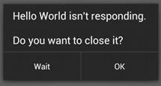
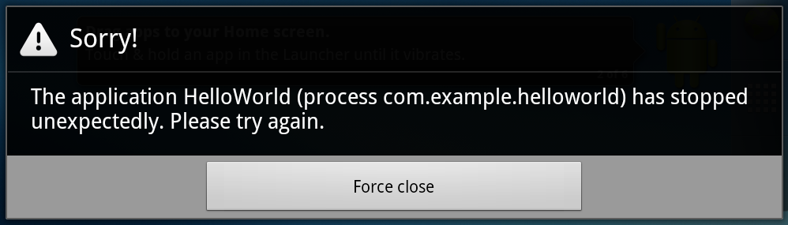
В предыдущих лекциях...
Do not block the UI thread
"application not responding" (ANR) dialog
Do not access the Android UI toolkit from outside the UI thread

Slide 17
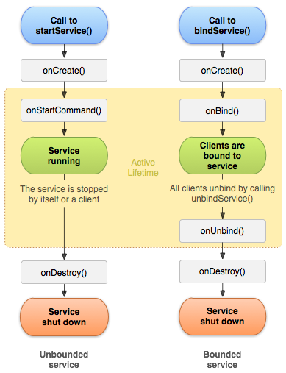
В предыдущих лекциях...

Slide 18
В предыдущих лекциях...
Content Provider представляет данные в виде набора таблиц
Аналогично РБД
word | app id | frequency | locale | _ID
mapreduce | user1 | 100 | en_US | 1
precompiler | user14 | 200 | fr_FR | 2

Slide 19
Broadcast Receivers: Basics
Normal broadcasts
Context.sendBroadcast
All receivers of the broadcast are run in an undefined order, often at the same time.
Ordered broadcasts
Context.sendOrderedBroadcast
Broadcast передается по цепочке от receiver к receiver (возможно изменять объект/прерывать чепочку)

Slide 20
Fragments

Slide 21
Понятие Fragment
Определяет фрагмент пользовательского интерфейса (или поведения) в активити
Sub-activity
Имеет собственный жизненный цикл, зависящий от жизненного цикла Activity
Имеет собственный back stack, управляемый Activity
Управляется FragmentManager’ом

Slide 22
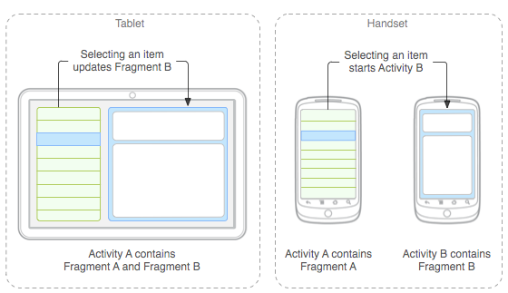
Философия Fragment

Slide 23
Класс Fragment
java.lang.Object
↳android.app.Fragment
↳ DialogFragment
↳ ListFragment
↳ PreferenceFragment
↳ WebViewFragment

Slide 24
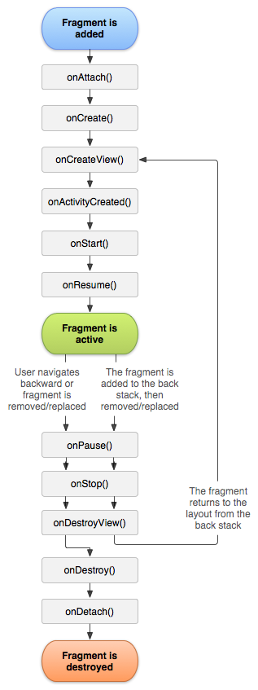
Жизненный Цикл Fragment (1)

Slide 25
Жизненный Цикл Fragment
onCreate(Bundle)
called to do initial creation of the fragment.
onStart()
makes the fragment visible to the user (based on its containing activity being started).
onResume()
makes the fragment interacting with the user (based on its containing activity being resumed).

Slide 26
Жизненный Цикл Fragment
onPause()
fragment is no longer interacting with the user either because its activity is being paused or a fragment operation is modifying it in the activity.
onStop()
fragment is no longer visible to the user either because its activity is being stopped or a fragment operation is modifying it in the activity

Slide 27
Жизненный Цикл Fragment
onStop()
fragment is no longer visible to the user either because its activity is being stopped or a fragment operation is modifying it in the activity
onDestroy()
called to do final cleanup of the fragment's state.

Slide 28
Жизненный Цикл Fragment
onAttach(Activity)
called once the fragment is associated with its activity
onCreateView(LayoutInflater, ViewGroup, Bundle)
creates and returns the view hierarchy associated with the fragment. М.б. null
onActivityCreated(Bundle)
activity has completed its own Activity.onCreate().

Slide 29
Жизненный Цикл Fragment
onDestroyView()
allows the fragment to clean up resources associated with its View.
onDetach()
called immediately prior to the fragment no longer being associated with its activity.

Slide 30
onCreateView
public static class ExampleFragment extends Fragment { @Override public View onCreateView(LayoutInflater inflater, ViewGroup container, Bundle savedInstanceState) { // Inflate the layout for this fragment return inflater.inflate(R.layout.example_fragment, container, false); } }

Slide 31
Фрагменты в Layout
<?xml version="1.0" encoding="utf-8"?> <LinearLayout xmlns:android="http://schemas.android.com/apk/res/android" android:orientation="horizontal" android:layout_width="match_parent" android:layout_height="match_parent"> <fragment android:name="com.example.news.ArticleListFragment" android:id="@+id/list" android:layout_weight="1" android:layout_width="0dp" android:layout_height="match_parent" /> <fragment android:name="com.example.news.ArticleReaderFragment" android:id="@+id/viewer" android:layout_weight="2" android:layout_width="0dp" android:layout_height="match_parent" /> </LinearLayout>

Slide 32
Фрагменты в Java
findFragmentById()
findFragmentByTag()
// Create new fragment and transaction Fragment newFragment = new ExampleFragment(); FragmentTransaction transaction = getFragmentManager().beginTransaction();
transaction.add(R.id.fragment_container, fragment);
// transaction.replace(R.id.fragment_container, newFragment);
// Commit the transaction transaction.commit();

Slide 33
Фрагменты в Java
FragmentManager
FragmentTransaction
beginTransaction()
returns FragmentTransaction
popBackStack()
findFragmentById()
findFragmentByTag()
add()
remove()
replace()
addToBackStack()
commit()

Slide 34
Фрагменты в Java (3)
Последовательность внесения изменений в FragmentTransaction не важна, за исключением:
Вызов метода commit() должен быть последним
Последовательность добавления фрагменов влияет на последовательность элементов в view hierarchy
Вызов commit() планирует выполнение транзакции в UI потоке в будущем
Не применяет все изменения сразу

Slide 35
android.app.Fragment Некоторые полезные методы
Activity getActivity ()
void startActivity (Intent intent, Bundle options)
void startActivityForResult (Intent intent, int requestCode)
void onSaveInstanceState (Bundle outState)
setHasOptionsMenu(boolean hasMenu)
boolean isAdded ()
boolean isDetached ()
boolean isResumed ()
…

Slide 36
Fragments Interaction
Плохое решение:
Fragment.getActivity()
Хорошее решение:
Listeners (often in on Attach)

Slide 37
Fragments Interaction
public static class FragmentA extends ListFragment { OnArticleSelectedListener mListener; ... @Override public void onAttach(Activity activity) { super.onAttach(activity); try { mListener = (OnArticleSelectedListener) activity; } catch (ClassCastException e) { throw new ClassCastException(activity.toString() +
" must implement OnArticleSelectedListener"); } }
@Override public void onListItemClick(ListView l, View v, int position, long id) { // Append the clicked item's row ID with the content provider Uri Uri noteUri = ContentUris.withAppendedId(ArticleColumns.CONTENT_URI, id); // Send the event and Uri to the host activity mListener.onArticleSelected(noteUri); } ... }

Slide 38
DEMO
Fragments

